Slide 1


Онлайн-образование

Slide 2
Меня хорошо видно && слышно?
Ставьте , если все хорошо
Напишите в чат, если есть проблемы
+

Slide 3


Включил камеру - спас занятие!

Slide 4

Основные коллекции:
массив, список, связный список
фото
Нилов Павел
Преподаватель курса
Notes:
Рината попросили в СиТехе ускорить программу в 2-2.5 раза, а если больше, то получит премию. Он заменил лист на ускорил в почти 100 раз.

Slide 5

Не забыть включить запись!

Slide 6
Коллекции
Что такое коллекция?

Slide 7
Типы коллекций
Массив
Список
Связный список

Slide 8
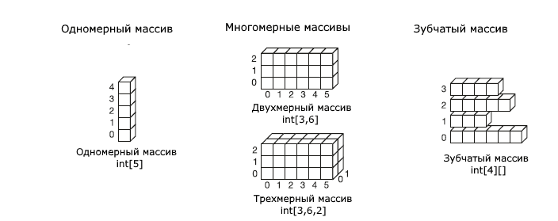
Виды массивов

Slide 9
Класс Array
Описание класса Array:
https://learn.microsoft.com/en-us/dotnet/api/system.array?view=net-8.0
Методы класса Array для работы с массивами:
Получение элемента члена массива
Сортировка в массиве
Поиск элементов по условию
Обход всех членов массива
Сравнение массивов

Slide 10
Типы коллекций
Массив
Список
Связный список

Slide 11
Класс List
Описание класса List:
https://learn.microsoft.com/ru-ru/dotnet/api/system.collections.generic.list-1?view=net-8.0
Методы класса List:
Обращение к элементам списка
Добавление элемента в список
Поиск элемента в списке
Вставка элемента в список
Удаление элемента списка
Сортировка элементов

Slide 12
Типы коллекций
Массив
Список
Связный список

Slide 13
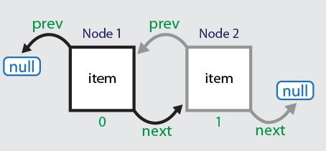
Как устроен связный список

Slide 14
Класс LinkedList
Описание класса LinkedList:
https://learn.microsoft.com/ru-ru/dotnet/api/system.collections.generic.linkedlist-1?view=net-8.0
Методы класса LinkedList:
Добавление элемента в список
Вставка элемента в список
Удаление элемента списка

Slide 15
Заполните, пожалуйста,
опрос о занятии по ссылке в чате
Notes:
https://otus.ru/polls/63037/

Slide 16
Ответы на вопросы
Нилов Павел
Преподаватель курса

